Slide 1
УХОД ЗА ОДЕЖДОЙ
5 класс
Учитель технологии
Горстка Ирина Ев4еньевна

Slide 2
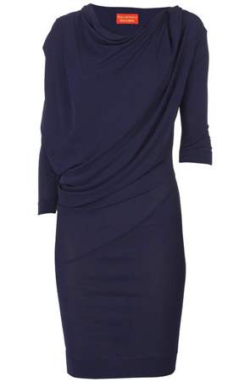
Ситуативное задание
Маша очень хотела порадовать маму и сделать ей подарок к 8 марта. Оставшись дома одна, она постирала мамино любимое платье в стиральной машине, думая о том, как обрадуется мама, увидев свое платье чистым и отутюженным.
Как же Маша была удивлена, когда платье после стирки стало в пору ей самой, и она не смогла его разгладить утюгом. Она очень расстроилась и представила, как огорчиться мама, увидев свое платье.

Slide 3
Подсказки по уходу за одеждой указаны на ярлыке, пришитом к вещи с изнаночной стороны
стирка | утюжка | химчистка | отбеливание | сушка

Slide 4
Изучение ткани и уход за ней
Хлопок
Шерсть
Лен
Шелк
Вискоза
Трикотаж

Slide 5
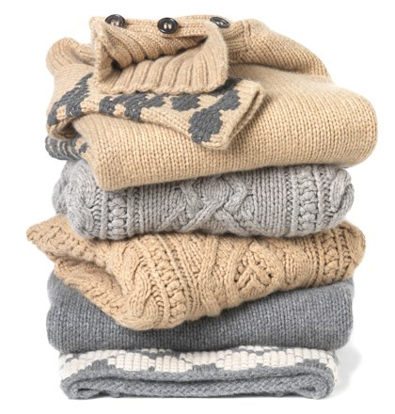
Диагностическое задание: Оформите ярлык к изделию, из материала который вы получили .

Slide 6
СТИРКА

Slide 7
Общие правила стирки
изучите внимательно инструкцию по использованию моющего средства;
стирайте белое белье отдельно от цветного;
старайтесь отбирать изделия для стирки в соответствии с составом волокон;
перед стиркой удалите из карманов одежды носовые платки, деньги и другие предметы, застегните застежки-молнии;
если вещи имеют пятна, то перед стиркой их следует удалить, либо добавить пятновыводитель во время стирки;

Slide 8
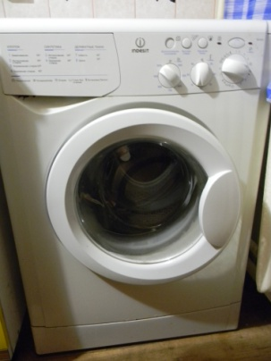
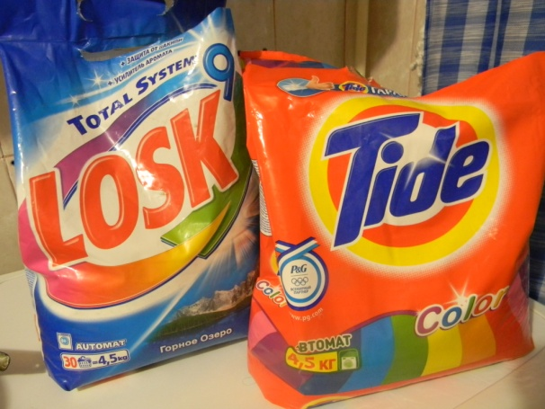
Диагностическое задание: Определите порядок и условия стирки для следующих изделий, имеющих ярлык: 1. Спортивная футболка из х/б ткани. 2. Джинсовые брюки.

Slide 9
Физминутка

Slide 10
Правила хранения одежды
Хранить одежду следует чистой, отутюженной, в сложенном виде на полке в шкафу или развешенной на плечиках.
Трикотажные изделия следует хранить только аккуратно сложенными на полке шкафа, и не вывешивать на плечики, которые ее растягивают.
Платья, блузки, костюмы и пальто вешают на плечики и следят, чтобы вещи не были плотно прижаты одна к другой, и не возникали замины рукавов и воротников. Для юбок и брюк используются специальные вешалки.
У верхней одежды застегивают несколько верхних пуговиц. Зимнюю и демисезонную одежду предпочтительно хранить в футлярах и периодически проветривать.

Slide 11
Ремонт одежды, штопка, заплаты, пришивание пуговиц.

Slide 12
штопка

Slide 13
Физминутка – зарядка для глаз

Slide 14
Аппликация, термоаппликация способ создания изображений путём нашивания, наклеивания на ткань разноцветных кусочков какого-либо материала другого цвета или выделки

Slide 15
Диагностическое задание -выполните ремонт изделия с использованием технологической карты

Slide 16
Контрольное задание
1. Восстановите текст с правилами по уходу за одеждой, вписывая соответствующие слова, и озаглавьте его.
Чтобы дольше сохранить одежду в хорошем состоянии, необходимо правильно за ней ухаживать:­­­­­­­­­­­­­­­­­­­­ ………, ………, ,……., ………….. К изделию, изготовленному на швейной фабрике, всегда прикрепляется памятка по ……… Памятка с условными ………… на швейном изделии называется………….., который позволяет определить условия …….. или ……. одежды..
Прежде чем стирать одежду, следует удалить из карманов ……….., и другие ………., застегнуть застежку-молнию.
Перед стиркой одежды надо внимательно изучить ……….по использованию моющего средства.
Хлопчато-бумажные и льняные ткани стирают при температуре до 60⁰ С. Белые и цветные ткани стирают ……….. друг от друга.
Платья, блузки, брюки и пальто хранят в шкафу на ……….., а трикотажные вещи сложенными на…………..
Для продолжительного использования одежды надо своевременно ее ремонтировать: накладывать ……., штопать, пришивать …….., крючки, подшивать …….. платья или брюк, восстанавливать распоровшиеся швы. Одежду можно одновременно отремонтировать и украсить, если использовать………….

Slide 17
2. Определите и напишите, что означает каждый из символов на ярлыке юбки

Slide 18
Информативный вариант
Определите порядок ухода за трикотажным платьем, который должна соблюдать Маша, чтобы привести в порядок мамино любимое платье к 8 марта. Для этого используйте предложенный материал и данные ярлыка на платье.
Мамино платье можно стирать машинным способом
в…………. воде при температуре 40⁰С.
Не использовать ……………... сушку.
Нельзя отбеливать ………………….
Возможна……………. чистка.
Утюжить изделие надо при ……………. температуре.

Slide 19
Импровизационный вариант
Определите и напишите порядок ухода за трикотажным платьем, который должна соблюдать Маша, чтобы привести в порядок мамино любимое платье к 8 марта. Для этого используйте данные ярлыка на платье и предложенную инструкцию
Инструкция
Стирать только вручную
Нельзя сушить в барабане стиральной машины
Возможна чистка химическим способом
Гладить при температуре не выше 200⁰ С
Стирать в теплой воде при 40⁰С
Нельзя отбеливать хлорным отбеливателем.
Химчистка запрещена
Гладить при 110⁰С
Можно отбеливать хлором
Разрешена сушка в барабане стиральной машины

Slide 20
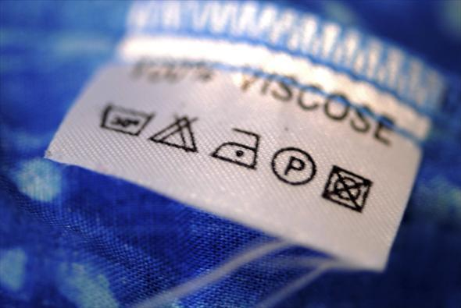
Эвристический вариант
Определите и напишите порядок ухода за трикотажным платьем, который должна соблюдать Маша, чтобы привести в порядок мамино любимое платье к 8 марта.

Slide 21
Ярлык к маминому платью

Slide 22
Самоанализ
Закончите предложения:
1 Мне важно научиться правильно ухаживать за одеждой, потому что……………..
2. Чтобы сохранять одежду чистой и аккуратной, нужно ………….

Slide 23
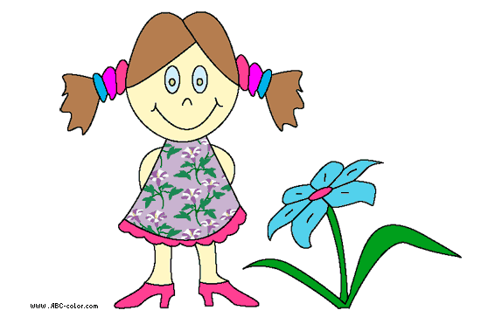
Самооценка
Закончите предложения:
Я доволен(льна) (очень, не очень) тем, что научился ………………………. и теперь знаю, как можно …………..…………(сам, с помощью одноклассника, учителя)…..

